Slide 1
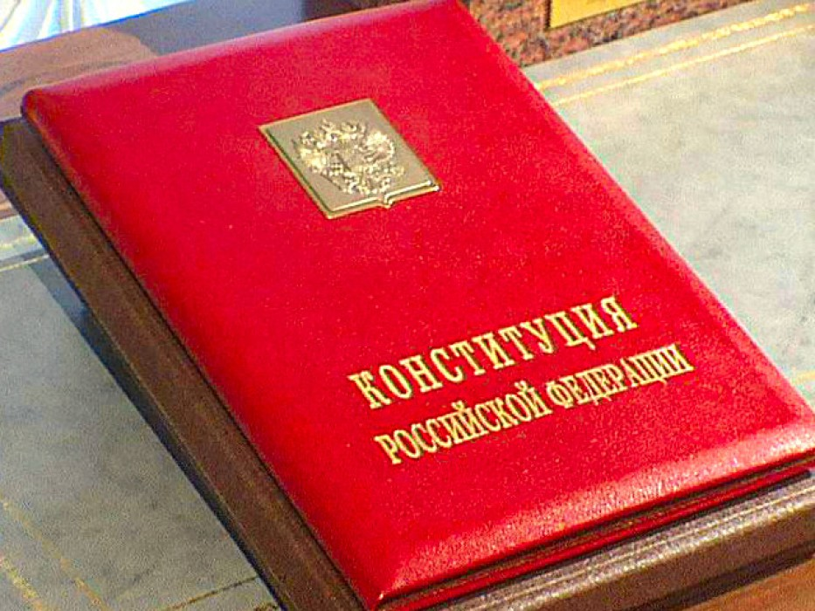
25 лет История и перспективы
Алексеев Грант Иванович
г. Красный Сулин
МБОУ ООШ №11
7 класс

Slide 3
Прообразами современных конституций можно считать учредительные законы, устанавливавшиеся в древних городах и государствах, как правило, устанавливались особыми законодателями.
Деталь из стелы Хаммурапи показывает, что он получает законы Вавилона от сидящего божества солнца.

Slide 4
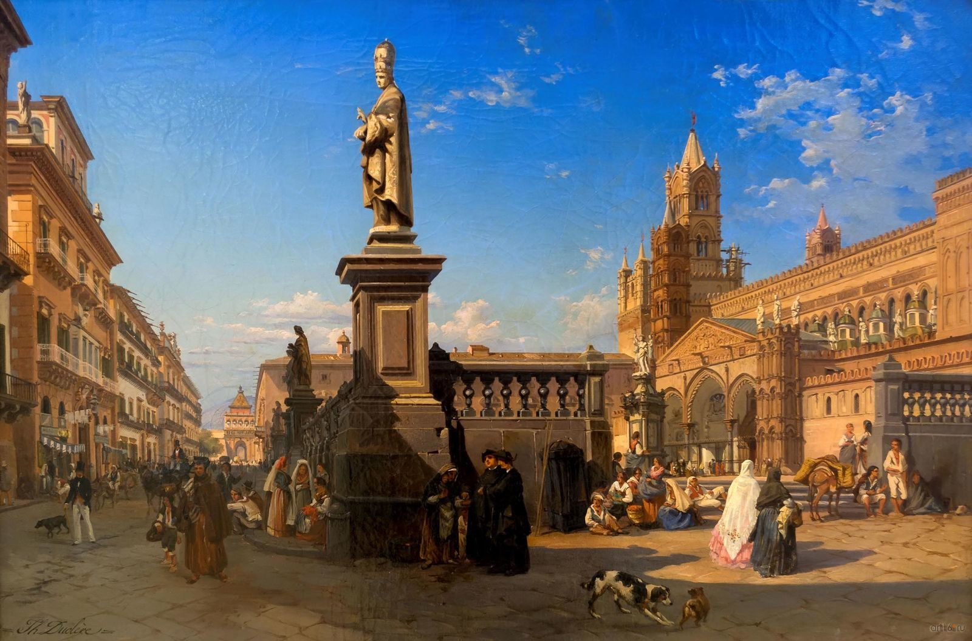
.
Одной из самых старых и ныне действующих конституций мира является основной закон Сан-Марино, который был принят ещё в 1600 году, при том что базировался этот закон на городском уставе, принятом ещё в 1300 году

Slide 5
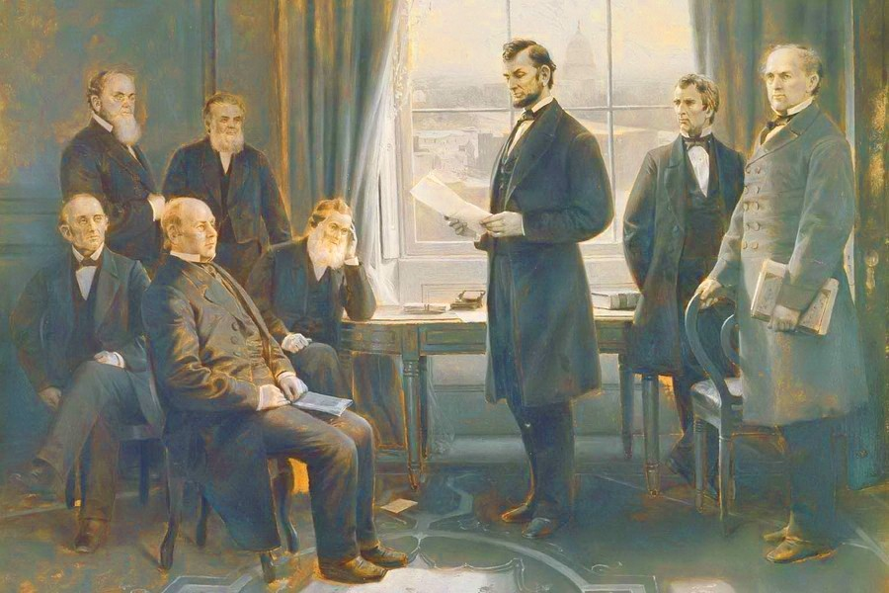
Первой конституцией в современном смысле этого понятия, — то есть документ, описывающий и устанавливающий разделение властей и компетенцию каждой из них, — является Конституция США, ратифицированная штатом Делавэр 7 декабря 1787 года. К первым писаным конституциям на Европейском континенте также относят Конституцию Речи Посополитой (принята 3 мая 1791 года) и Конституцию Франции (принята 3 сентября 1791 года). Обе конституции просуществовали недолго, в Речи Посополитой — из-за окончательного раздела страны, во Франции — из-за развития революционных событий.

Slide 6
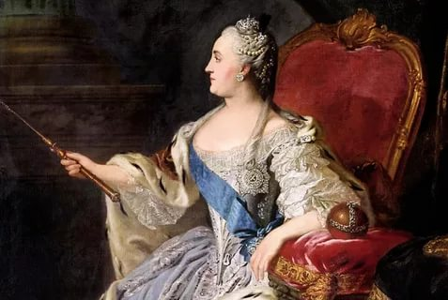
В России первая попытка создать сословную конституцию, ограничивающую самодержавную власть посредством представительного органа и дающую дворянству сословные права, была предпринята в 1730 году в движении, возбуждённом верховниками. Ряд конституционных функций должно было выполнять планировавшееся Уложение, для разработки которого Екатерина II созвала Уложенную комиссию.

Slide 7
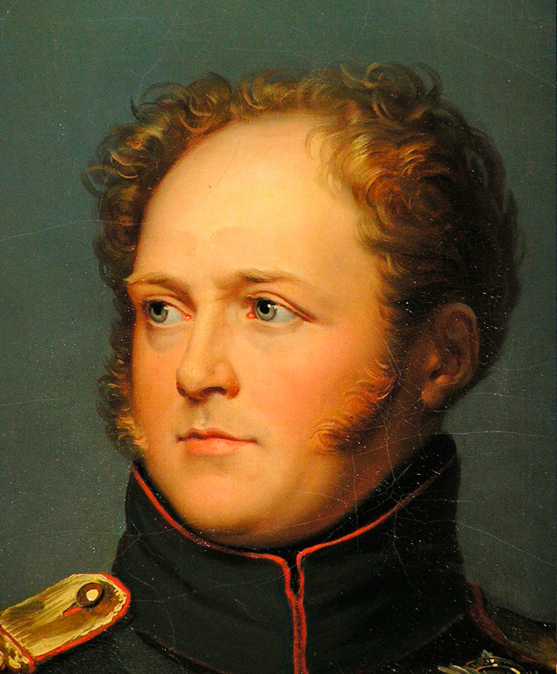
Впоследствии конституционные проекты разрабатывались окружением Александра I и декабристами, известен также проект конституционного характера М. Т. Лорис-Меликова, подписанный Александром II в день его гибели, но так и не вступивший в силу.

Slide 8
1906 годах были приняты основные государственные зако­ны Российской империи, фактически ставшие первой конституцией России.
1918 — Первая конституция советской России;
1925 — Конституция РСФСР, как союзной республики; 1937 — Конституция РСФСР.

Slide 9
В Российской Федерации действовала Конституция РСФСР 1978 года с внесёнными в неё Съездом народных депутатов многочисленными поправками.
12 декабря 1993 года была принята ныне действующая Конституция Российской Федерации.

Slide 10
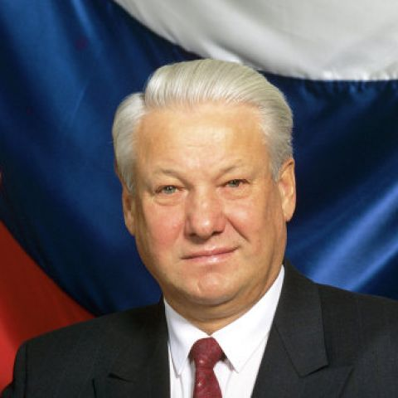
С 1994 года День Конституции Российской Федерации отмечают 12 декабря.
Именно в этот день в 1993 году всенародным голосованием и был принят этот главный документ государства. Через год тогдашний президент РФ Борис Ельцин объявил этот день государственным праздником.

Slide 11
Спасибо за внимание!

